Slide 1
Azure API Management

Slide 2
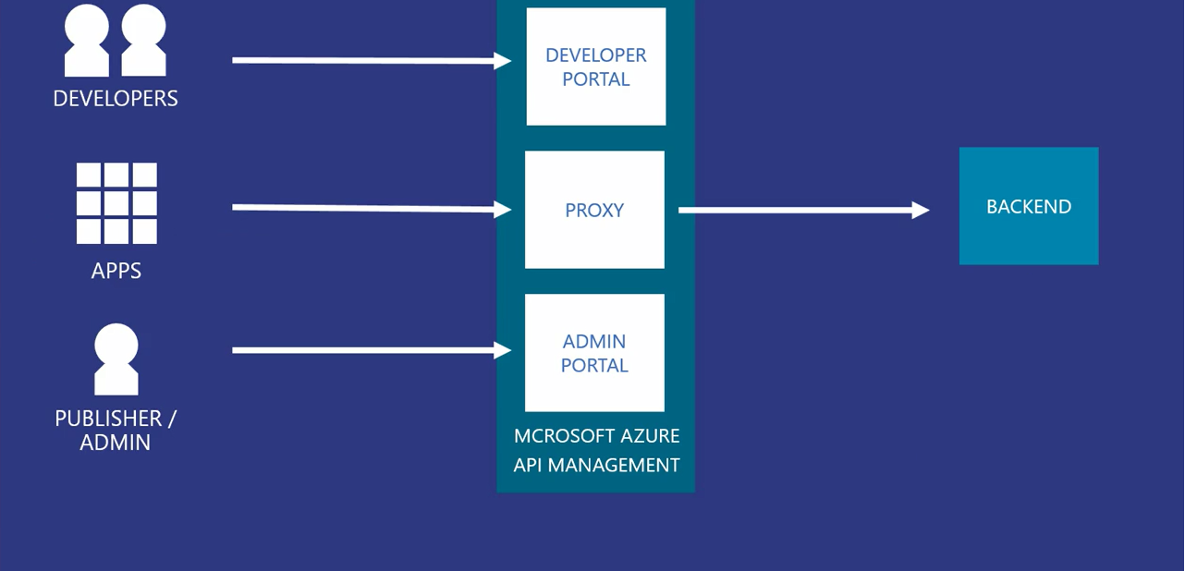
Что такое Azure Api Management

Slide 3
Теория Api Management

Slide 4
Ключевые концепции
Операция -вызываемый метод api. Тут все параметры, возвращаемые данные. В общем, то, что делает непосредственно действие. Конфигурация самого низкого уровня относится именно к операции.
Api - агрегирует набор операций (от 1 до N). Конфигурация и логическое объединение операций. Операции входят только в 1 Api.
Продукт - агрегирует набор api (от 1 до N). Сущность, которая предоставляется разработчикам, использующим Api.

Slide 5
Концепции 2
Группы- объеденения пользовательский аккаунтов. Права доступа к продуктам выдаются на уровне групп.
Политики- pre/post обработчики. Трансформации параметров, ограничения на число вызовов, URI rewrite.

Slide 6
Описание тестового приложения

Slide 7
Api Management Api
Nuget pack
http://www.nuget.org/packages/MS.Azure.ApiManagement/0.0.1-alpha3
Rest Api Documentation
http://msdn.microsoft.com/en-us/library/azure/dn776327.aspx

Slide 8
Тонкий момент с URL и суффиксами

Slide 9
Цены
http://azure.microsoft.com/en-us/pricing/details/api-management/
http://azure.microsoft.com/en-us/pricing/details/data-transfers/

Slide 10
О чем я не рассказал
OAuth
Demo Группы
Applications

Slide 11
Всем спасибо
С Вами был Игорь Сычев
Sychev-igor.90@mail.ru
https://github.com/SychevIgor/blog_AzureApiManagement

